Slide 1
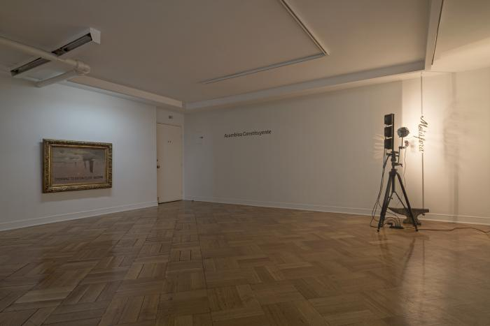
Asamblea Constituyente (GD-O-0229)
Texto en vinilo autoadhesivo color negro sobre muro.

